Slide 1
Adapter模式
加个”适配器“ 以便于复用

Slide 2
Adapter模式详解
把一个类的接口变换成客户端所期待的另一种接口，从而使原本因接口不匹配而无法在一起工作的两个类能够在一起工作。
作为两个不兼容的接口之间的桥梁
属于结构型模式，它结合了两个独立接口的功能

Slide 3
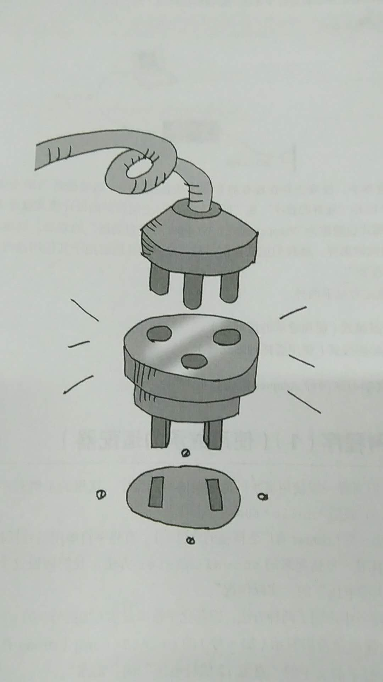
Adapter模式详解

Slide 4
Adapter模式中的角色
目标接口（Target）：客户所期待的接口。目标可以是具体的或抽象的类，也可以是接口。
需要适配的类（Adaptee）：需要适配的类或适配者类。
适配器（Adapter）：通过包装一个需要适配的对象，把原接口转换成目标接口。

Slide 5
Adapter模式的应用场景
类的适配器模式：
当希望将一个类转换成满足另一个新接口的类时，可以使用类的适配器模式，创建一个新类，继承原有的类，实现新的接口即可。
对象的适配器模式：
当希望将一个对象转换成满足另一个新接口的对象时，可以创建一个Wrapper类，持有原类的一个实例，在Wrapper类的方法中，调用实例的方法就行。

Slide 6
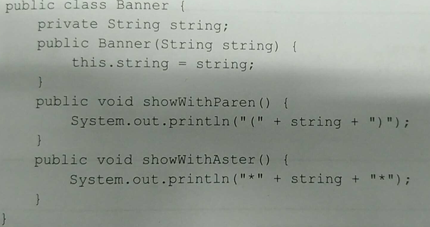
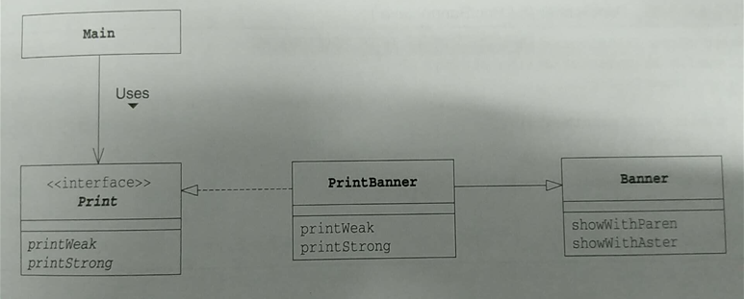
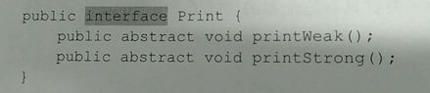
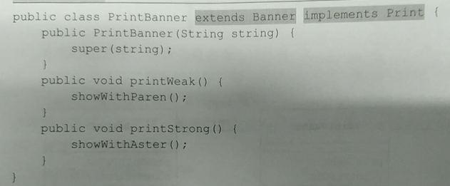
Adapter模式代码示例
adaptee
1.类的适配器模式（采用继承实现）
target
adapter

Slide 7
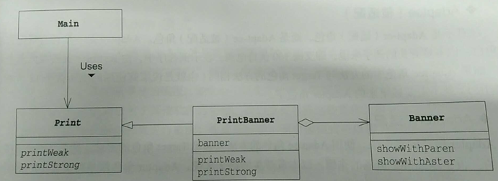
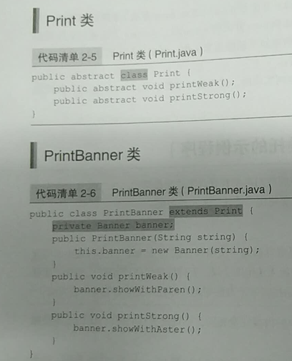
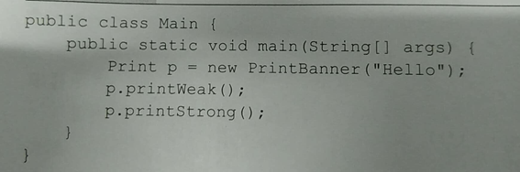
Adapter模式代码示例
2、对象适配器（采用对象组合方式实现）
main

Slide 8
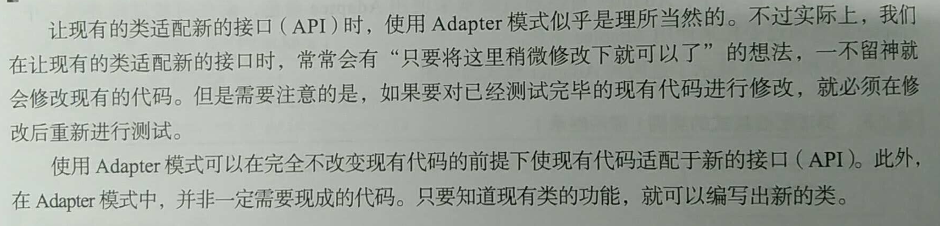
什么时候使用Adapter

Slide 9
Adapter模式的优点
更好的复用性：系统需要使用现有的类，而此类的接口不符合系统的需要。那么通过适配器模式就可以让这些功能得到更好的复用。
更好的扩展性：在实现适配器功能的时候，可以调用自己开发的功能，从而自然地扩展系统的功能。

Slide 10
Adapter模式的缺点
过多的使用适配器，会让系统非常零乱，不易整体进行把握。比如，明明看到调用的是A接口，其实内部被适配成了B接口的实现，一个系统如果太多出现这种情况，无异于一场灾难。因此如果不是很有必要，可以不使用适配器，而是直接对系统进行重构。

Slide 11
感谢聆听，谢谢！

